Slide 1
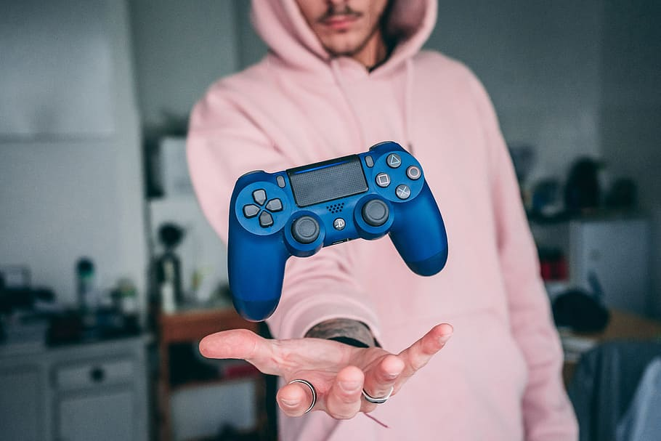
Pick & play
La location de jeux pour vous !
Didier Michel (Afpa mai-2020)

Slide 2
Règles
Je n’ai pas voulu faire un site avec le modèle de présentation classique. Par exemple , barre navigation fixe en haut : jeuxvideo.com
J’ai essayé d’avoir une approche « pédagogique » et d’utiliser ce que nous avions vu en cours
J’ai utilisé Bootstrap, le site est statique
Je n’ai pas « passé » le code au vérificateur fourni, je le ferrai dans les prochains jours.
Je livre au commanditaire dans les délais (très important vu client)
J’ai un certain nombre de questions techniques.

Slide 3
Petits problémes
Le site fonctionne mieux sur Chrome que Mozilla :
La méthode « post » bug sur Mozilla pas avec Chrome !
L’affiche de la vidéo avant son lancement laisse apparaitre un fond bleu disgracieux sur Mozilla

Slide 4
Demandes clients
Plusieurs, voir cahier des charges, le site « joue » avec les couleurs des deux pays et incite à créer un compte.

Slide 5
Plan de navigation

Slide 6
Conclusion
C’est la première fois que je crée « un site Web »
A suivre avec le backend

